Slide 1
  OpenBus - TF :
  Um Middleware Tolerante a Falhas para Integração de Aplicações Científicas Orientadas a Serviços
  Abril/2009
  Maíra Gatti

Slide 2
Arquitetura Conceitual
Serviço de Registro Tolerante a Falhas
Monitor SR R1
Monitor SR R2
Monitor SR Rn
Serviço de Controle de Acesso Tolerante a Falhas
SR R1
SR R2
SR Rn
(...)‏
Monitor SCA R1
Monitor SCA R2
Monitor SCA Rn
SCA R1
SCA R2
SCA Rn
(...)‏
Serviço de
Sessão
Serviço de
Colaboração
Wrapper SCA (lua)‏
Wrapper FT (lua)‏
Wrapper SR (lua)‏
Wrapper SCA (java)‏
FT Manager (java)‏
Wrapper SR (java)‏
WebSintesi
VGE
v3o2
v3o2
Base
Integrada
OpenSpirit
Sigeo
v3o2
BDSISMICA
BDGEOL
OpenWorks/
Seisworks
Notes:
Reunião Cassino 06/Janeiro/2009
- Separar processos da réplica e do monitor.
- Tolerancia a Falhas no Serviço de Registro
. Réplicas
. Monitor
- Wrapper Lua em comum para SCA e SR
- Wrapper Lua com visibilidade de todas as réplicas
- Wrapper do Serviço de Registro em Java
- Demo Hello com Serviço de Registro Tolerante a Falhas
- Reunião com o Renato e Cassino para definir localização/ estratégia de atualização :
. das credenciais para o SCA
. dos serviços oferecidos para o SR

Slide 3
Características
Replicação Ativa “adaptada”
  Atualização do estado por demanda
  Réplica lider escolhida por próxima réplica disponível em uma fila
Wrappers intermediadores
  Lua: ServiceWrapper encapsula verificação e busca das réplicas
  Java: Wrappers encapsulam verificação da réplica líder, porém , em caso de falhas, a busca por outra réplica é delegada para o FaultToleranceManager
Wrappers e FaultToleranceManager são singletons
Arquivo de configurações das réplicas distribuído
  Dependendo de como configurar, pode existir mais de uma réplica “ativa”
  Vantagem: Load balacing dos servidores

Slide 4
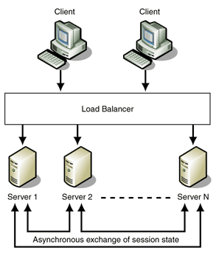
Arquitetura de Deployment/ Dinâmica
Clientes do Openbus, que podem
ser tanto servidores como
consumidores.
Não são tolerante a falhas
Servidores com as réplicas dos
Serviços de Controle de Acesso
e Registro
Quando uma credencial a ser validada
ou um serviço não for encontrado, busca
nas outras réplicas. Se encontrar,
atualiza seu estado local.

Slide 5
Arquivo de Configuração .properties
Lua
acsHostAdd-1=localhost:2019
acsHostAdd-2=localhost:2020
acsHostAdd-3=localhost:2021
acsHostAdd-4=localhost:2022
rsHostAdd-1=localhost:2089
rsHostAdd-2=localhost:2090
rsHostAdd-3=localhost:2091
rsHostAdd-4=localhost:2092
numServers = 4
acsHostAdd-1=localhost:2019
acsHostAdd-2=localhost:2020
acsHostAdd-3=localhost:2021
acsHostAdd-4=localhost:2022
rsHostAdd-1=localhost:2089
rsHostAdd-2=localhost:2090
rsHostAdd-3=localhost:2091
rsHostAdd-4=localhost:2092
Java

Slide 6
Diagramas UML
Novas features nos diagramas de classes em destaque

Slide 7
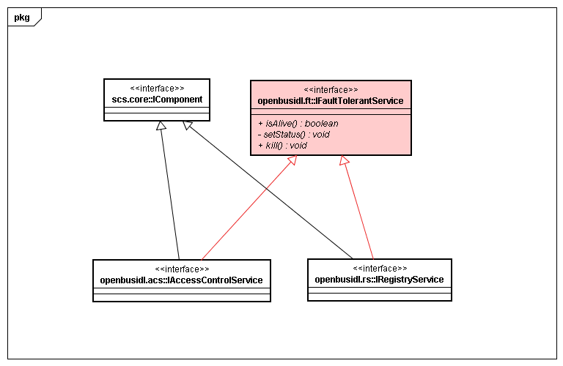
Diagrama de Interface

Slide 8
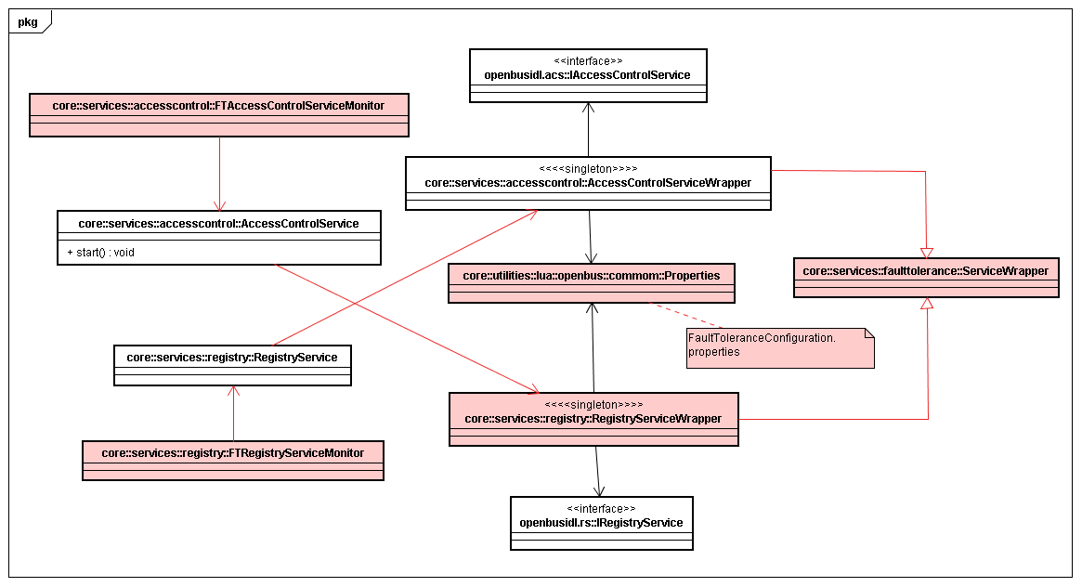
Diagrama de Classe Lua

Slide 9
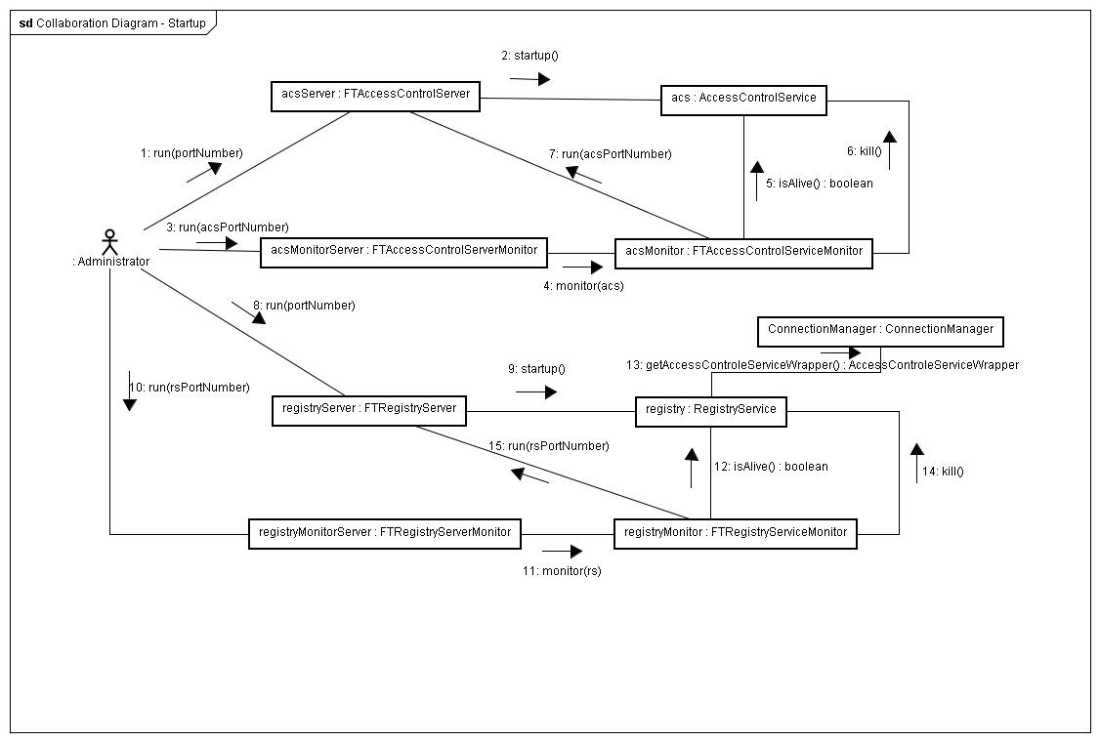
Diagrama de Colaboração:
Startup dos servidores

Slide 10
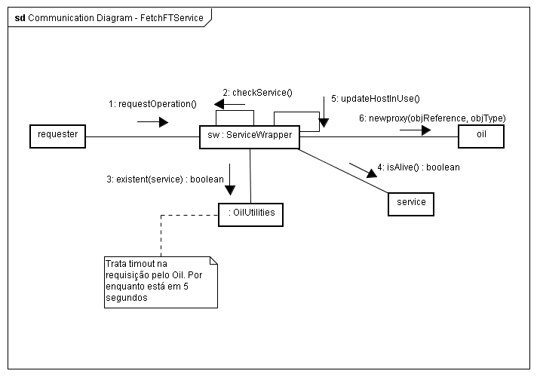
Diagrama de Comunicação:
Busca da Réplica

Slide 11
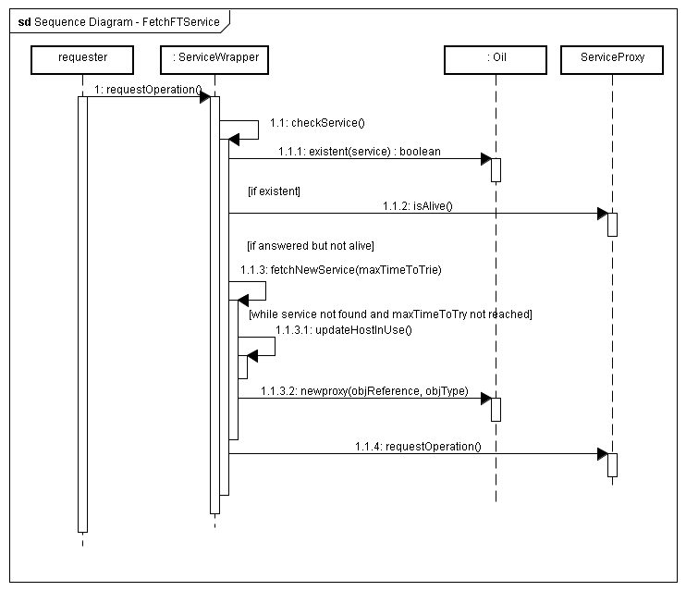
Diagrama de Sequência:
Busca da Réplica

Slide 12
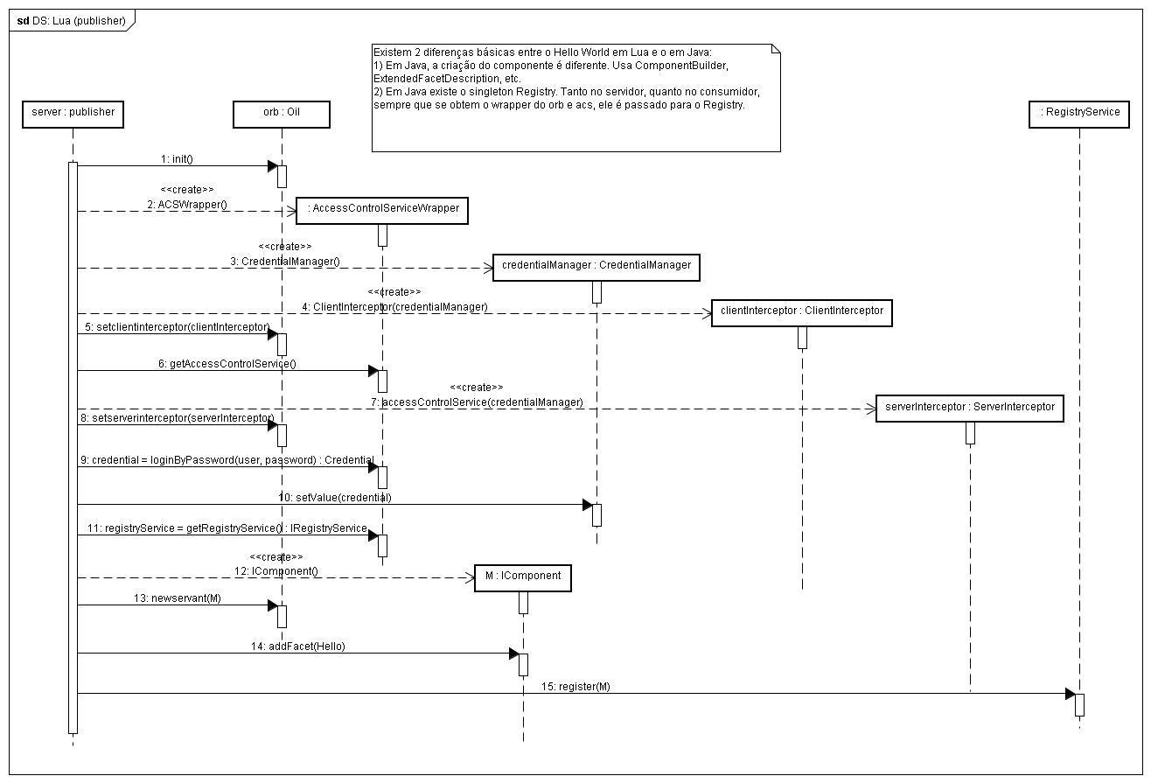
Hello World Lua - Publisher

Slide 13
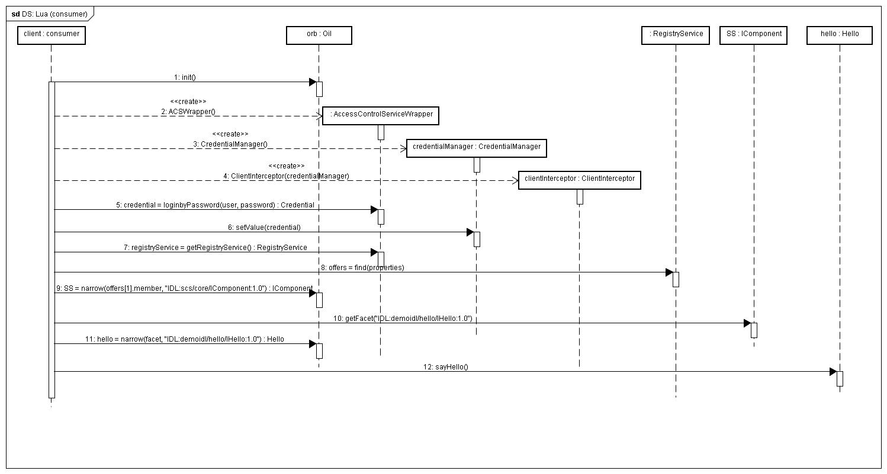
Hello World Lua - Consumer

Slide 14
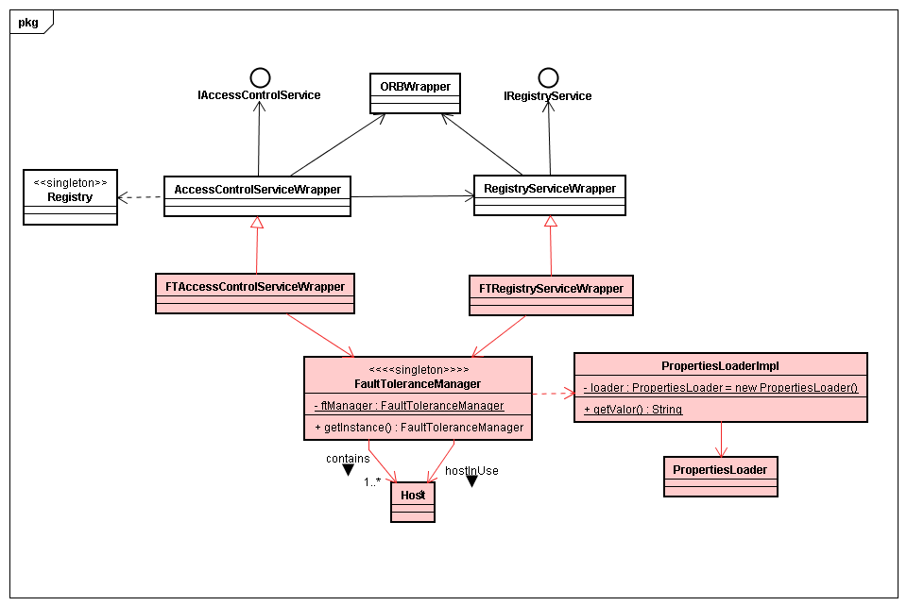
Diagrama de Classes Java

Slide 15
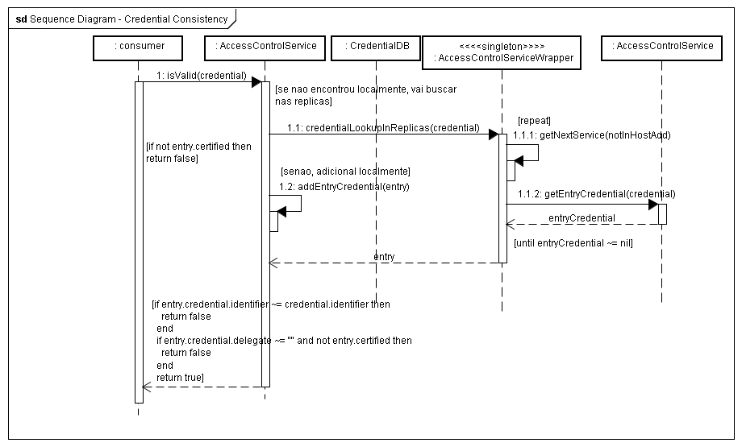
Consitencia das Credenciais

Slide 16
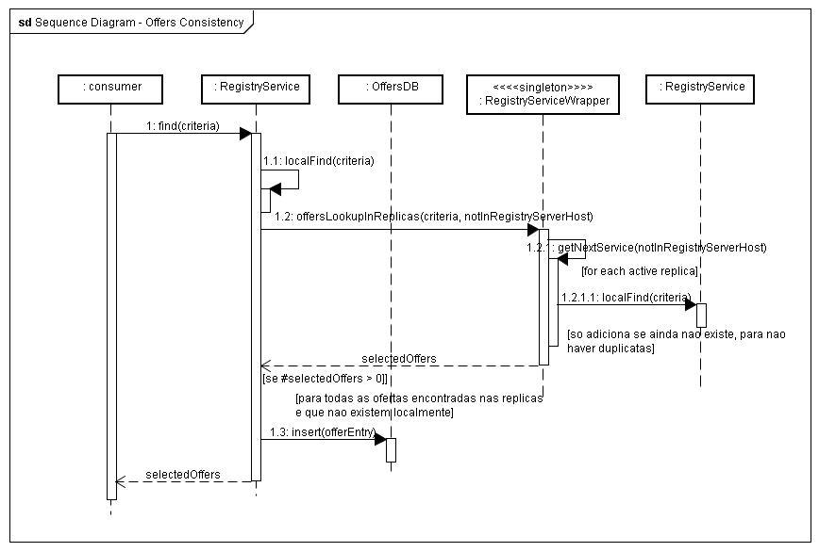
Consitencia das Ofertas

Slide 17
Nova Proposta
Wrappers versus Interceptadores

Slide 18
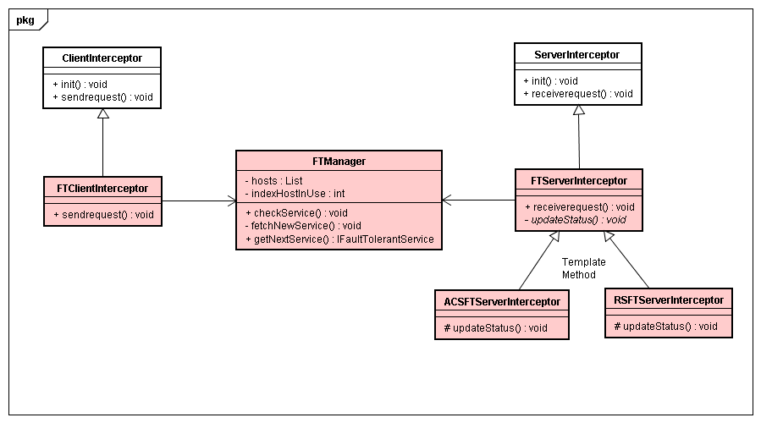
Nova Proposta

Slide 19
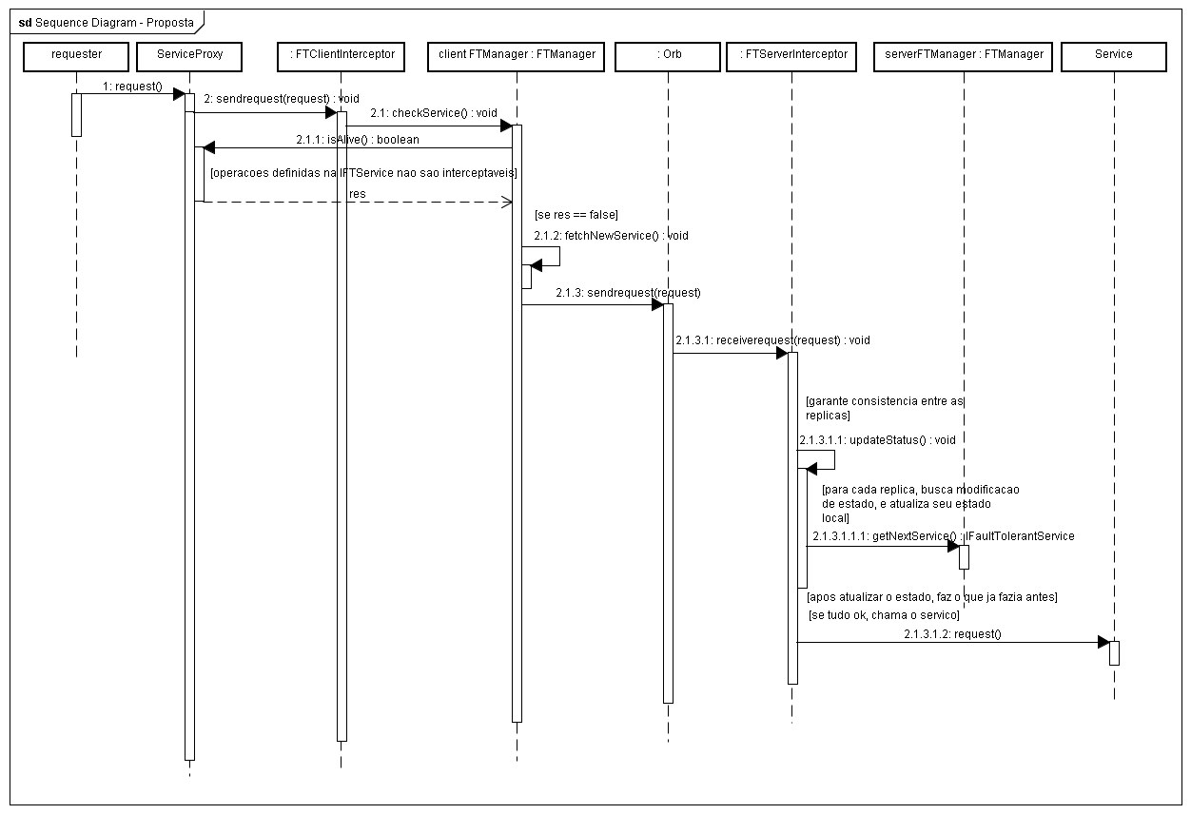
Nova Proposta

Slide 20
Desempenho
testFTRegistryService.lua
  Antes durava menos de 10 segundos
  Hoje dura em media 50 segundos

Slide 21
Configuração dos tempos…
Se todas as réplicas não estiverem respondendo
  Quantas vezes o ServiceWrapper fica tentando?
  Hoje: 1000 vezes
Quanto tempo os monitores devem dormir?
  Hoje: 5 segundos
Quanto tempo o monitor deve esperar para tentar levantar uma réplica uma vez que tenha detectado que ela não esta mais ativa?
  Oil: Unable to bind to host and port
  Hoje: 3 minutos (180 segundos)‏
Quanto tempo o monitor deve esperar para pegar a referencia do proxy da réplica que acabou de levantar?
  Hoje: 5 segundos
Quando ocorre uma falha de comunicacão porque a réplica morreu, o __try do Oil fica travado por muito tempo. Para contornar foi criada uma co-rotina que faz o __try e aguarda por um certo tempo (menor que o do Oil). De quanto deve ser esse tempo?
  Hoje: 5 segundos

Slide 22
FIM

